Slide 1
망고100 보드로 놀아보자-17 CPU:S5PC100
Android Source얻기,busybox,Android SDK,ADB연결
http://cafe.naver.com/embeddedcrazyboys
http://www.mangoboard.com

Slide 2
안드로이드 소스 다운 받기
# yum install flex bison gperf libsdl-dev libesd0-dev libwxgtk2.6-dev build-essential zip curl wget
#yum install valgrind
#yum install python*
# yum install zlib-devel
#yum install libX11-devel.i686
#yum install glibc*
yum install git git-*
$ cd ~
$ mkdir bin
$ echo $PATH
$ curl http://android.git.kernel.org/repo >~/bin/repo
$ chmod a+x ~/bin/repo
$ mkdir eclair
$ cd eclair
$ repo init -u git://android.git.kernel.org/platform/manifest.git -b eclair
$ repo sync

Slide 3
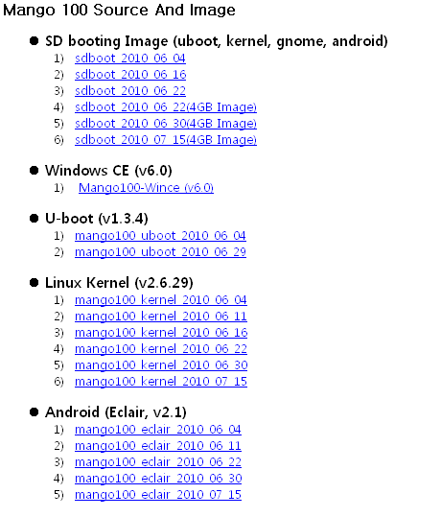
Mango100 소스 받기
http://crztech.iptime.org 에서 최신 소스를 다운 받으시면 됩니다.

Slide 4
Android Patch 및 build 방법
./frameworks/base/api/current.xml은 make update-api 실행으로 생성 됨
./frameworks/base/api/current.xml 복구 방법은 ./frameworks/base/api/7.xml을 copy를 해서 current.xml을 만든 후 make update-api를 실행
#make update-api
#./mango100_build.sh

Slide 5
Android SDK설치
http://developer.android.com/sdk/index.html
PATH 설정

Slide 6
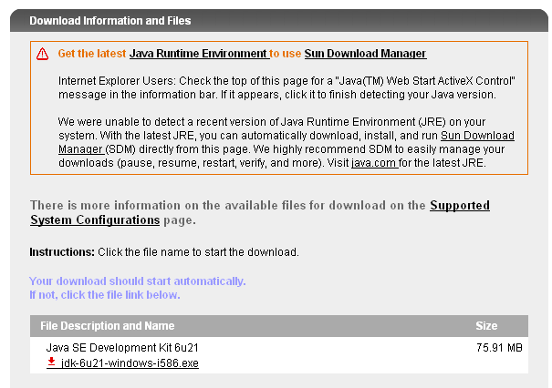
Android SDK설치
JDK설치(Window 용)

Slide 7
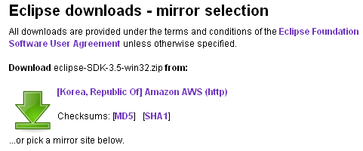
Android SDK설치
Eclipse 다운로드 설치
Eclipse 3.4또는 3.5 Download
적당한 곳에 압축 풀기

Slide 8
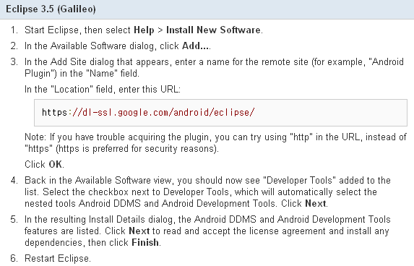
Android SDK설치

Slide 9
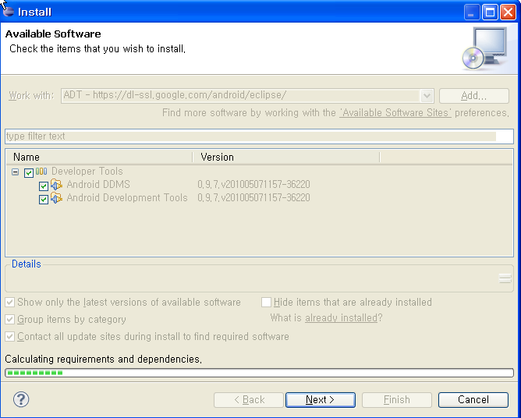
Android SDK설치

Slide 10
Configuring the ADT Plugin
http://developer.android.com/sdk/eclipse-adt.html

Slide 11
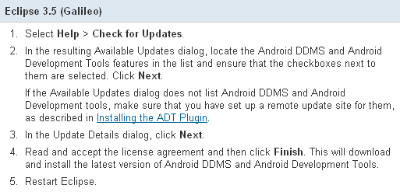
Updating the ADT Plugin
http://developer.android.com/sdk/eclipse-adt.html

Slide 12
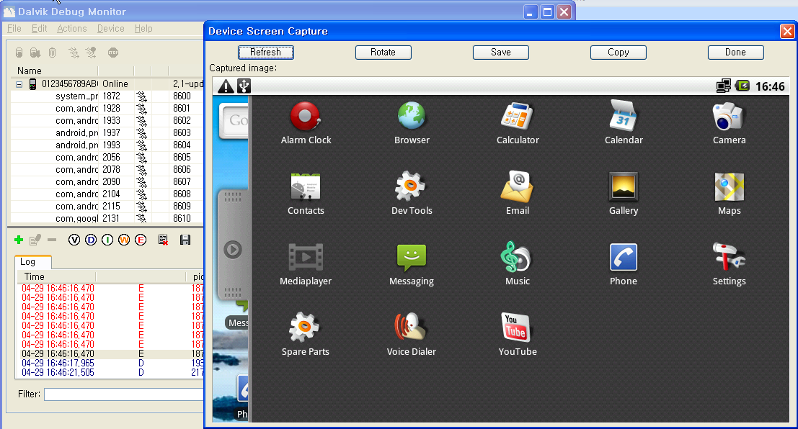
DDMS사용하기
E:\Utils-tools\android-sdk_r06-windows\android-sdk-windows\tools>ddms.bat

Slide 13
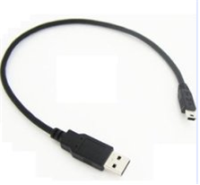
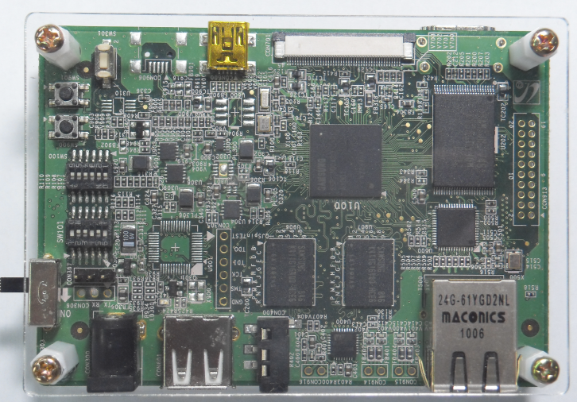
ADB 연결하기
PC와 망고보드를 usb cable로 연결
>adb devices

Slide 14
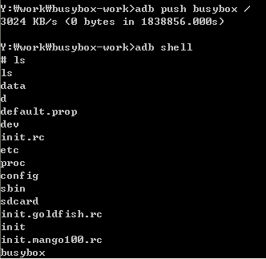
Busybox install
>adb push busybox /
>adb shell
>ls

Slide 15
Busybox install
# mkdir bin
# chmod 777 busybox
# ./busybox --install
# cd bin
# ./vi ../init.rc 수정
/bin/sh 또는 리부팅
export PATH /bin:/sbin:/system/sbin:/system/bin:/system/xbin
Service console /bin/sh

